Slide 1
网络攻击

Slide 2
网络攻击的概念
网络攻击是指攻击者利用网络系统存在的漏洞和安全缺陷对网络系统的硬件、软件及其系统中的数据进行的攻击。
系统漏洞形成原因
计算机网络操作系统在结构设计和代码设计时偏重考虑系统使用时的方便性，导致硬件、软件、协议的具体实现或系统安全策略上存在缺陷，从而可以使攻击者能够在未授权的情况下访问或破坏系统系统、协议及数据库等。
系统漏洞分类-根据形成原因
（1）设计错误类； （2）输入确认错误类； （3）边界条件错误类；
（4）访问确认错误类； （5）缓冲区溢出错误类；（6）例外条件执行错误类；
（7）环境错误类； （8）配置错误类； （9）其他类型

Slide 3
攻击的一般流程
信息的收集：利用公开的协议或工具通过网络收集目标主机相关信息的过程。
系统安全漏洞扫描：利用一些自行编制或特定的软件扫描攻击目标，寻找攻击目标系统内部的安全漏洞。
实施攻击：结合自身的水平及经验总结制定出相应的攻击方法，实施真正的网络攻击。
巩固攻击成果：在成功实施攻击后，攻击者往往会利用获取到的目标主机的控制权，清除系统中的日志记录或留下后门。

Slide 4
网络攻击的分类
主动攻击：指攻击者访问他所需信息必须要实施其主观上的故意行为。主动攻击包括拒绝服务攻击、信息篡改、资源使用、欺骗等攻击方法。
被动攻击：主要是收集信息，数据的合法用户很难觉察到这种攻击行为。被动攻击包括嗅探、信息收集等攻击方法。
一般都会综合运用主动和被动攻击技术。

Slide 5
系统安全漏洞扫描
完整的网络安全扫描分为三个阶段：
第一阶段：发现目标主机或网络
第二阶段：发现目标后进一步搜集目标信息，包括操作系统类型、运行的服务以及服务软件的版本等。如果目标是一个网络，还可以进一步发现该网络的拓扑结构、路由设备以及各主机的信
第三阶段：根据收集到的信息判断或者进一步测试系统是否存在安全漏洞

Slide 6
系统安全漏洞扫描
网络安全扫描技术包括PING扫描、操作系统探测、穿透防火墙探测、端口扫描、漏洞扫描等
PING扫描用于扫描第一阶段，识别系统是否活动
OS探测、穿透防火墙探测、端口扫描用于扫描第二阶段
  OS探测是对目标主机运行的OS进行识别
  穿透防火墙探测用于获取被防火墙保护的网络资料
  端口扫描是通过与目标系统的TCP/IP端口连接，并查看该系统处于监听或运行状态的服务
漏洞扫描用于安全扫描第三阶段，通常是在端口扫描的基础上，进而检测出目标系统存在的安全漏洞

Slide 7
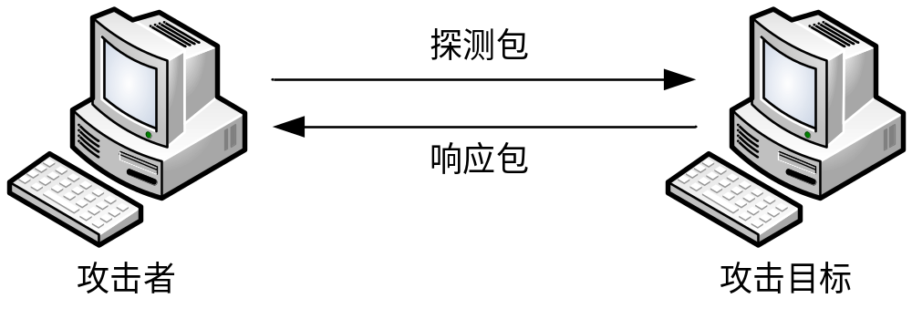
系统安全漏洞扫描
从攻击者信息收集的角度来看，攻击目标信息的收集尤为重要；这些信息可能包括，远程机器上运行的各种TCP/UDP服务、操作系统版本/类型信息、应用程序版本/类型信息、系统存在的安全漏洞等。主机信息的收集主要通过一些扫描工具，如端口扫描来完成。一般端口扫描的过程如下图所示。
攻击者发向受害者的探测数据包，目的主机通常会根据不同的探测数据包予以回应，攻击者通过分析受害者的回应获取大量有用的主机信息。

Slide 8
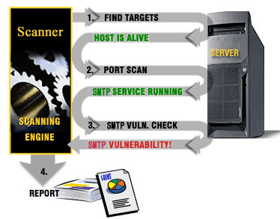
一个典型的扫描案例

Slide 9
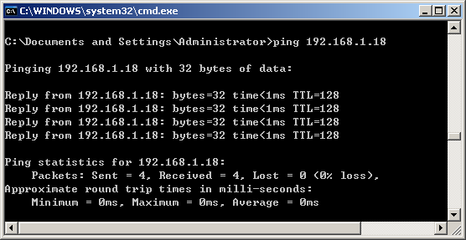
1. Find targets
选定目标为：192.168.1.18
测试此主机是否处于活动状态，工具是用操作系统自带的ping，使用命令：ping 192.168.1.18
说明该主机处于活动状态

Slide 10
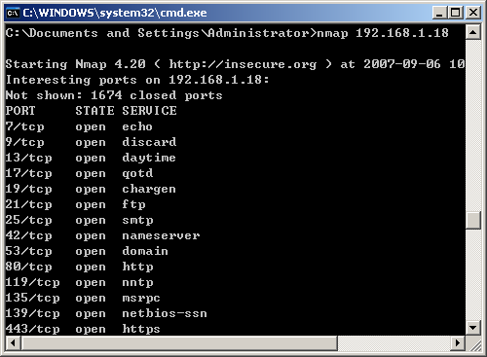
2. Port Scan
运用扫描工具，检查目标主机开放的端口，判断它运行了哪些服务
使用的工具是Nmap
扫描命令：nmap 192.168.1.18

Slide 11
2. Port Scan
端口开放信息如下：
  21/tcp open ftp
  25/tcp open smtp
  42/tcp open nameserver
  53/tcp open domain
  80/tcp open http
  ……
我们将重点关注SMTP端口

Slide 12
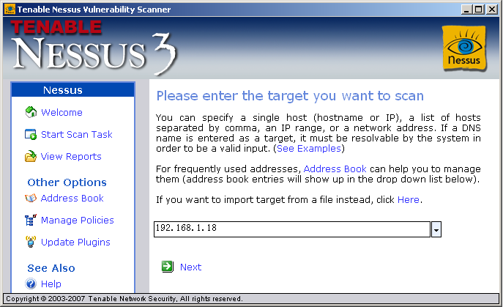
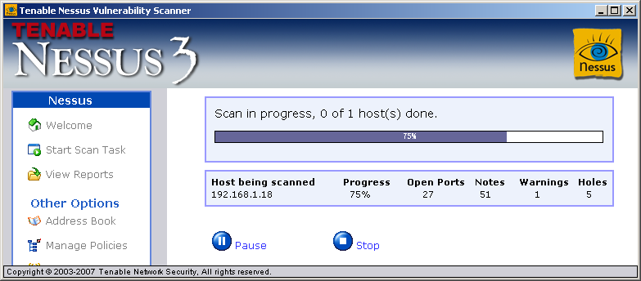
3. Vulnerability Check
检测SMTP服务是否存在漏洞
使用漏洞扫描工具Nessus
扫描目标是192.168.1.18

Slide 13
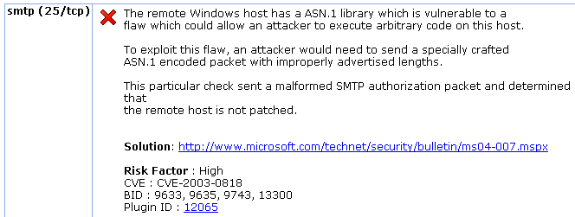
4. Report
Nessus发现了目标主机的SMTP服务存在漏洞。
漏洞编号：CVE-2003-0818

Slide 14
常见的扫描类型
1、TCP 连接扫描：这是最基本的扫描方式。通过connect（）系统调用向目的主机某端口（如80端口）发送完整的TCP连接请求。如果能够顺利完成三次握手过程，则此端口开放。这种方法比较容易被操作系统检测。
2、TCP SYN 扫描：“半连接”扫描。向目的主机只发送TCP连接请求（SYN请求），如返回SYN/ACK，则说明目的主机相应端口处于等待连接状态；如收到RST/ACK应答，则端口未开放。这种方法比完整连接扫描更隐蔽，操作系统一般不予记录。
3、TCP FIN扫描：扫描工具向目的端口发送FIN请求，如端口关闭，按照RFC793的要求，应该返回RST包。适用于UNIX 系统主机，WINDOWS系统（没有遵守RFC793）不受影响。

Slide 15
常见的扫描类型（续）
4、TCP ACK 扫描：向目标端口发送ACK包，可以用来检测“防火墙”安装情况。了解防火墙类型等信息。
5、TCP 窗口扫描：根据返回包的窗口值，检测目标系统端口是否开放、是否过滤。
6、TCP RPC 扫描：用于UNIX系统，检查远程过程调用的端口以及对应的应用程序及其版本等信息。
7、UDP 扫描：向目标端口发送UDP包，如返回“ICMP PORT UNREACHABLE”，则端口关闭；否则端口开放。
8、ICMP协议扫描：通过向目的主机发送ICMP探测包，分析应答包数据可以探测目的主机操作系统类型等信息。由于ICMP探测包的隐蔽性（和正常数据包类似），所以一般的入侵检测系统难以发现。

Slide 16
常见的扫描工具介绍
著名的扫描工具包括Nmap，PortScan等，知名的安全漏洞扫描工具包括开源的Nessus及一些商业漏洞扫描产品如ISS的Scanner系列产品。
Nmap(Network Mapper)：是Linux下的网络扫描和嗅探工具包。其基本功能有三个，一是探测一组主机是否在线；其次是扫描主机端口，嗅探所提供的网络服务；还可以推断主机所用的操作系统。
Nmap使用命令方式进行扫描，支持的扫描类型非常丰富，例如执行SYN扫描时的命令为：nmap -sS 192.168.1.0/24。-sS表明扫描类型，192.168.1.0/24表明扫描的目标网段
https://blog.csdn.net/rffyt23256/article/details/117033650（命令说明）
https://blog.csdn.net/weixin_43980115/article/details/114891591（使用案例）

Slide 17
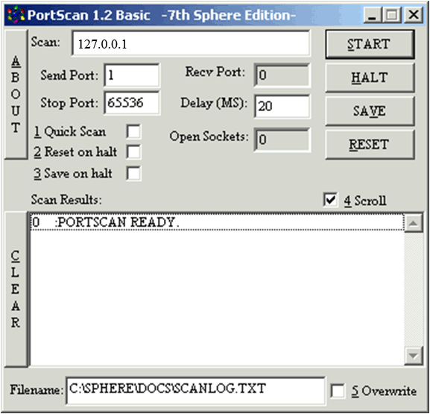
常见的扫描工具介绍
PortScan： PortScan是一款端口扫描的小工具，可以用于扫描目的主机的开放端口，并探测目的主机的操作系统。其运行界面如图所示。
PortScan的设置和使用都非常简单，参数只需设置目标主机的IP地址，扫描的起止端口号等参数，点击“START”按钮即可进行扫描。

Slide 18
常见的扫描工具介绍
Nessus： Nessus被认为是目前使用最广泛的系统漏洞扫描与分析软件之一。Nessus采用客户/服务器体系结构，客户端提供了运行在X window下的图形界面，接受用户的命令与服务器通信，传送用户的扫描请求给服务器端，由服务器启动扫描并将扫描结果呈现给用户；扫描代码与漏洞数据相互独立，Nessus针对每一个漏洞有一个对应的插件，漏洞插件是用Nessus攻击脚本语言（Nessus Attack Scripting Language，NASL）编写的一小段模拟攻击漏洞的代码，这种利用漏洞插件的扫描技术极大的方便了漏洞数据的维护、更新；

Slide 19
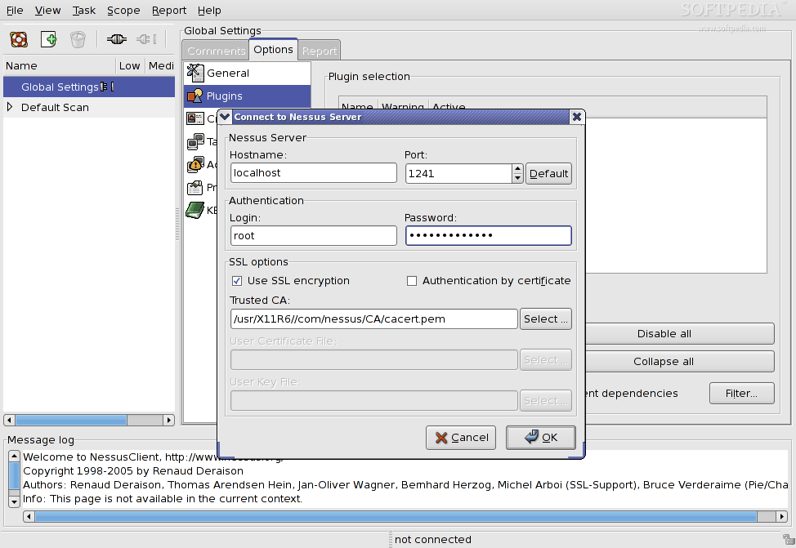
常见的扫描工具介绍
Nessus 具有扫描任意端口任意服务的能力；以用户指定的格式（ASCII文本、html等）产生详细的输出报告，包括目标的脆弱点、怎样修补漏洞以防止攻击者入侵及危险级别。下图展示了Nessus客户端的运行界面。

Slide 20
常见的扫描工具介绍
ISS Internet Scanner：是ISS公司推出的商业安全扫描产品之一。其包括三个组件：Intranet Scanner，Firewall Scanner，Web Server Scanner，可以对UNIX和WINNT系统的网络通讯服务、操作系统和关键应用程序进行有计划和可选择的检测，自动扫描所连接的主机、防火墙、Web服务器和路由器等设备，生成详细的技术报告或高度概括的管理级报告，协助管理人员进行网络安全审计，并提供软件生产商修补其产品安全漏洞的补丁程序发布站点的链接。下图展示的是ISS Internet Scanner的运行界面。

Slide 21
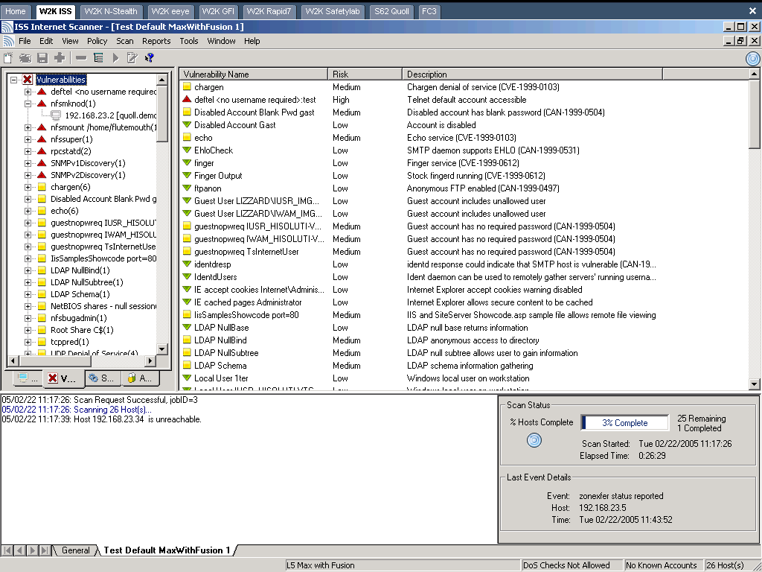

Slide 22
网络监听
  网络监听技术又叫做网络嗅探技术(Network Sniffing)，顾名思义，这是一种在他方未察觉的情况下捕获其通信报文或通信内容的技术。
  在网络安全领域，网络监听技术对于网络攻击与防范双方都有着重要的意义，是一把双刃剑。对网络管理员来说，它是了解网络运行状况的有力助手，对黑客而言，它是有效收集信息的手段。
  网络监听技术的能力范围目前只限于局域网。

Slide 23
网络监听的工作原理
由于以太网等许多网络（例如以共享HUB连接的内部网络）是基于总线方式，即多台主机连接在一条共享的总线上，其通信方式在物理上采用广播的方式。所以，在使用共享总线的同一网段中，所有主机的网卡都能接收到所有被发送的数据包。而对于使用交换机连接的内部网络，交换机只会把数据包转发到相应的端口（根据MAC地址），因此网卡只能收到发往本地主机的数据和广播数据。

Slide 24
网络监听的工作原理
网卡收到传输来的数据，网卡的驱动程序先接收数据头的目标MAC地址，根据主机上的网卡驱动程序配置的接收模式判断是否接收。在默认状态下网卡只把发给本机的数据包（包括广播数据包）传递给上层程序，其它的数据包一律丢弃。但是网卡可以设置为一种特殊的工作方式——混杂模式（Promiscuous Mode），在这种状态下，网卡将把接收到的所有数据包都传递给上层程序，这时，上层应用程序就能够获取本网段内发往其他主机的数据包，从而实现了对网络数据的监听。能实现网络监听的软件通常被称为嗅探（Sniffer）工具。

Slide 25
局域网中的硬件设备简介
集线器（又称为Hub）是一种重要的网络部件，主要在局域网中用于将多个客户机和服务器连接到中央区的网络上。它的内部采取电器互连的方式，当维护LAN的环境是逻辑总线或环型结构时，完全可以用集线器建立一个物理上的星型或树型网络结构。
集线器的工作特点：依据IEEE 802.3协议，集线器功能是随机选出某一端口的设备，并让它独占全部带宽，与集线器的上联设备(交换机、路由器或服务器等)进行通信。集线器在工作时具有以下两个特点：
首先是集线器只是一个多端口的信号放大设备；
其次集线器只与它的上联设备(如上层Hub、交换机或服务器)进行通信，同层的各端口之间不会直接进行通信，而是通过上联设备再将信息广播到所有端口上。

Slide 26
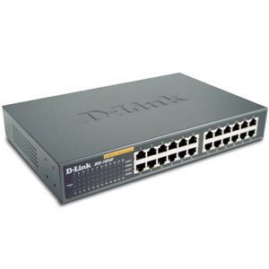
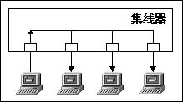
D-LINK DES-1024D 24PORT
用集线器组建的局域网示意图

Slide 27
局域网中的硬件设备简介
交换机是一种网络开关（Switch）。交换机在局域网的环境下，交换机被定义成一个能接收发来的信息帧，加以暂时存储，然后发到另一端的网络部件，其本质上就是具有流量控制能力的多端口网桥。
交换机的工作特点：把每个端口所连接的网络分割为独立的LAN，每个LAN成为一个独立的冲突域。每个端口都提供专用的带宽，这是交换机与集线器的本质区别，集线器不管有多少端口，都是共享其全部带宽。转发机制，交换机维护有每个端口对应的地址表，其中保存与该端口连接的各个主机的MAC地址。

Slide 28
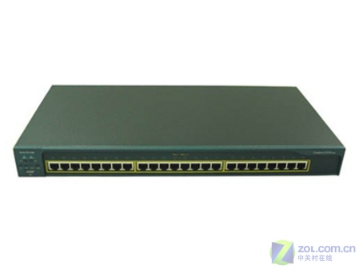
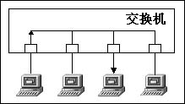
CISCO WS-C2950-24交换机
用交换机组建的局域网示意图

Slide 29
网络监听技术
根据以太网连接方式的不同，监听技术可以分为共享环境下的监听和交换环境下的监听。
共享式局域网是使用集线器或共用一条总线的局域网。在共享环境下，因为所有数据包的发送都是以广播的形式进行，因此只需简单地将网卡设为混杂模式，就可以捕获网络上传输的所有数据包。
交换式局域网是用交换机或其它非广播式交换设备组建成的局域网。在交换环境下，因为数据包的发送是由交换机进行定向转发，因此必须扰乱交换机的定向转发机制，将本该发往其他主机的数据包转发到本地主机上才能实现网络监听。

Slide 30
Internet
路由器
集线器
攻击者主机
其它主机
受害者主机
192.168.1.2
192.168.1.4
192.168.1.3
共享式局域网监听示意图

Slide 31
在交换环境下最常见的手段是ARP欺骗：
ARP欺骗攻击的基本原理是，主机中维护着一个ARP高速缓存，且ARP高速缓存是随着主机不断的发出ARP请求和收到ARP响应而不断的更新的，ARP高速缓存的目的是把机器的IP地址和MAC地址相互映射。使用arp命令来可以查看本地主机的ARP高速缓存。
假设主机A的IP地址为10.0.0.2，MAC地址为20-53-52-43-00-02，主机B的IP地址为10.0.0.3，MAC地址为20-53-52-43-00-03，机器C的IP地址为10.0.0.4，MAC地址为20-53-52-43-00-04。

Slide 32
在交换环境下最常见的手段是ARP欺骗：
首先主机B向主机A发出一个ARP应答（Reply），其中的目的IP地址为10.0.0.2，目的MAC地址为20-53-52-43-00-02，而源IP地址为10.0.0.4，源MAC地址为20-53-52-43-00-03，主机A会更新本地的ARP高速缓存，记录IP地址为10.0.0.4的主机的MAC地址是20-53-52-43-00-03。此后主机A发出一条FTP命令时——ftp 10.0.0.4，数据包被送到了交换机，交换机查看数据包中的目的地址，发现MAC为20-53-52-43-00-03（本来应该发到20-53-52-43-00-04，也就是C），于是交换机把数据包发到了机器B上。这样主机B就成功获取了发往主机C的数据包，实现了网络监听。其过程图如下：

Slide 33
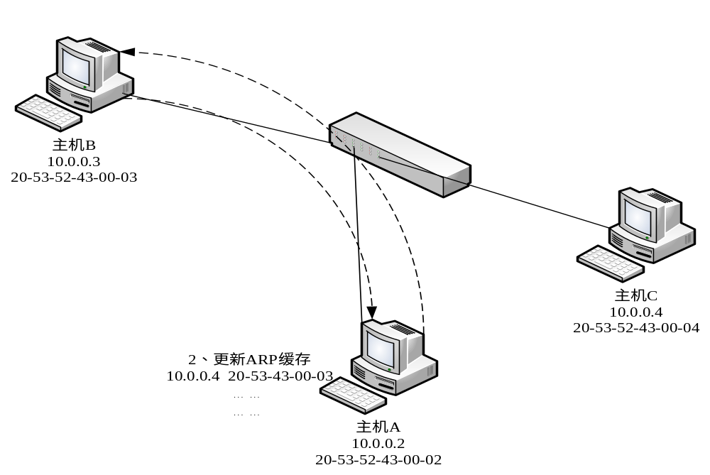
在交换环境下最常见的手段是ARP欺骗：
此图只是一个简单的ARP欺骗过程，在实际的攻击中，攻击者往往将自己的主机伪装成网关，通过ARP欺骗将数据包定向到本地主机，然后再转发到真正的网关，并将网关返回的数据包发送给对应的主机。

Slide 34
其他网络欺骗
常见的网络欺骗包括：IP源地址欺骗和源路由选择欺骗等。

Slide 35
IP源地址欺骗
IP源地址欺骗就是伪造某台主机的IP地址的技术。通过IP地址的伪造使得某台主机能够伪装成另外一台主机，而这台主机往往具有某种特权或者被另外的主机所信任。
假设已经找到一个攻击目标主机，并发现该主机存在信任模式，又获得受信任主机IP。攻击者如果简单使用IP地址伪造技术，伪装成受信任主机向目标主机发送连接请求，按TCP/IP三次握手的过程，目标主机将发送确认信息给受信任主机，如果受信任主机发现连接是非法的，信任主机会发送一个复位信息给目标主机，请求释放连接，这样IP欺骗将无法进行。

Slide 36
IP源地址欺骗
攻击者为达到欺骗的目的，通常先使用如TCP SYN泛洪攻击等技术使受信任主机丧失工作能力。受信任主机不能发送复位信息，目标主机也不会收到连接确认，根据TCP协议这会认为是一种暂时的网络通信错误，目标主机会认为对方将继续尝试建立连接，直至确信无法连接（出现连接超时）。
在这段时间里，攻击者可使用序列号猜测技术猜测出目标主机希望获取的确认序列号，再次伪装成信任主机发送连接确认信息，确认包的序列号如果猜测正确就可以与目标主机建立起TCP连接。一旦连接建立，攻击者就可以向目标主机发送攻击数据，如放置后门程序等。

Slide 37
著名的黑客凯文.米特尼克，IP欺骗攻击的创始人
利用IP欺骗攻破了美国圣迭戈超级计算机中心
被攻击无法应答
SYN,SEQ=Y, ACK=X+1
被信任主机
ACK=Y+1
目标主机
SYN, SEQ=X
(请求)
关键：
猜测目标主机发出的序号Y
ATTACKER
IP/TCP欺骗图解

Slide 38
IP源地址欺骗过程主要包含5个步骤：
1）选定目标主机A；
2）发现信任模式及受信任主机B；
3）使主机B丧失工作能力；
4）伪装成主机B向主机A发送建立TCP连接请求，并猜测主机A希望的确认序列号；
5）用猜测的确认序列号发送确认信息，建立连接。

Slide 39
防范IP源地址欺骗可采取如下对策：
1）不使用基于地址的信任策略：阻止这类攻击的简单办法是放弃以地址为基础的验证。如在Unix操作系统中不允许R类远程调用命令的使用，删除rhosts 文件和/etc/hosts.equiv 文件，要求所有用户使用其他更为安全远程通信手段，如SSH等。
2）使用包过滤：如果内部网络是通过路由器接入外部网络的，那么可以利用边界路由器来进行包过滤。确信只有内部网络中可以使用IP信任关系，当路由器发现来自外部网络的数据包的源地址和目的地址都是内部网络的IP地址就意味着有人要试图使用IP源地址欺骗的方式攻击系统。
3）使用加密机制：阻止IP骗的另一种可行的方法是在通信时要求加密传输和验证。例如对发送的数据包进行数字签名，使用伪造IP地址的方法就无法对目标主机实施欺骗了。

Slide 40
源路由选择欺骗
简单的IP地址变化很致命的缺陷是攻击者无法接收到返回的信息流。为了得到从目的主机返回源地址主机的数据流，有两个方法：
一个方法是攻击者插入到正常情况下数据流经过的通路上；
另一种方法就是保证数据包会经过一条给定的路径，而且作为一次欺骗，保证它经过攻击者的机器。

Slide 41
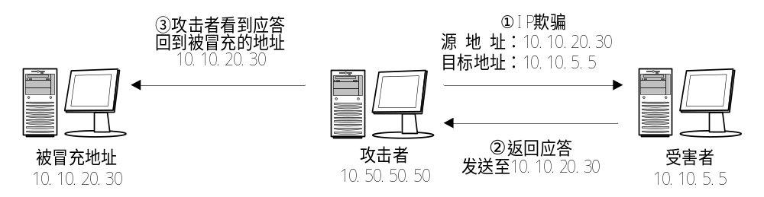
第一种方法其过程如图所示:
但实际中实现起来非常困难，互联网采用的是动态路由，即数据包从起点到终点走过的路径是由位于此两点间的路由器决定的，数据包本身只知道去往何处，但不知道该如何去。

Slide 42
源路由选择欺骗
第二种方法是使用源路由机制，保证数据包始终会经过一条经定的途径，而攻击者机器在该途径中。
源路由机制包含在TCP/IP协议组中。它允许用户在IP数据包包头的源路由选项字段设定接收方返回的数据包要经过的路径。
某些路由器对源路由包的反应是使用其指定的路由，并使用其反向路由来传送应答数据。这就使一个入侵者可以假冒一个主机的名义通过一个特殊的路径来获得某些被保护数据。这种攻击称为源路由选择欺骗(Source Routing Spoofing)。

Slide 43
源路由选择欺骗
假定主机A和主机B之间存在某种信任关系，主机X想伪装成主机A从主机B（假设IP为10.0.0.2）获得某些服务。
首先，攻击者修改距X最近的路由器，使得到达此路由器且包含主机B目的地址（10.0.0.2）的数据包以主机X所在的网络为目的地；
然后，攻击者X利用IP欺骗向主机B发送源路由（指定距主机X最近的路由器）数据包。当主机B回送数据包时，就传送到被攻击者更改过的路由器。这就得使攻击者可以假冒一个主机的名义通过一个特殊的路径来获得某些被保护数据。

Slide 44
如何解决源路由选择欺骗的防范包括两方面：
首先攻击者需要对目标主机实施IP源地址欺骗，因此只要杜绝了IP源地址欺骗，就可防范此类攻击；
其次攻击者需要使用路由器的源路由功能，只需简单关闭该功能就可以彻底消除源路由选择欺骗。

Slide 45
网络监听的检测和防范
网络监听是很难被发现的，因为运行网络监听的主机只是被动地接收在局域网上传输的信息，不主动的与其他主机交换信息，也没有修改在网上传输的数据包。
网络监听的基本检测方法
用正确的IP地址和错误的MAC地址ping可疑的主机，运行监听程序的主机可能会有响应。
向网上发大量不存在的MAC地址的包，由于监听程序要分析和处理大量的数据包会占用很多的CPU资源，这将导致性能下降。通过比较前后该主机性能加以判断。这种方法需要获取主机的实时运行状态，因此难度较大；
使用反监听工具如Antisniffer，TripWare等检测工具进行检测，这些软件主要通过分析网络异常来判断是否存在嗅探器，往往对使用者有比较高的要求。

Slide 46
由于网络监听的检测比较困难，应对网络监听主要以防范为主，主要技术措施包括：
从逻辑或物理上对网络分段，网络分段通常被认为是控制网络广播风暴的一种基本手段，但其实也是保证网络安全的一项措施。其目的是将非法用户与敏感的网络资源相互隔离，从而防止可能的非法监听；
以交换式集线器代替共享式集线器，共享环境下的网络监听是最容易实现的，所以应该以交换式集线器代替共享式集线器，使单播包仅在两个节点之间传送，从而降低网络监听的风险；
Notes:
简单和安全是互相矛盾的两个因素。

Slide 47
由于网络监听的检测比较困难，应对网络监听主要以防范为主，主要技术措施包括：
使用加密技术，数据经过加密后，通过监听仍然可以得到传送的信息,但监听者不能获取原始数据，这是从根本上解决网络监听的途径。使用加密技术的主要缺点是影响数据传输速度。因此往往需要在传输速度和安全性上进行折中。
划分虚拟局域网（VLAN）运用VLAN技术，将以太网通信变为点到点通信，可以防止大部分基于网络监听的入侵。
Notes:
简单和安全是互相矛盾的两个因素。

Slide 48
常见的网络监听工具
目前常见的网络监听工具包括：
Sniffer Pro、Ethereal、Libpcap/WinPcap、TCPdump/Windump，Iris等。
Sniffer Pro是NAI公司推出的一款协议分析软件，具有捕获网络流量进行详细分析、利用专家分析系统诊断问题、实时监控网络活动、收集网络利用率和错误等功能。以下以Sniffer Pro为例，简要介绍网络监听软件的使用方法。

Slide 49
拒绝服务攻击
拒绝服务攻击即攻击者设法使目标主机停止提供服务，是常见的一种网络攻击手段。其实主要原理是利用网络协议的缺陷，采用耗尽目标主机的通信、存储或计算资源的方式来迫使目标主机暂停服务甚至导致系统崩溃。拒绝服务攻击可以分为拒绝服务攻击（Denial Of Service，DoS）和分布式拒绝服务攻击（Distributed Denial Of Service，DDoS）。

Slide 50
从实施DoS攻击所用的思路来看，DoS攻击可以分为：
滥用合理的服务请求
  过度地请求系统的正常服务，占用过多服务资源，致使系统超载。这些服务资源通常包括网络带宽、文件系统空间容量、开放的进程或者连接数等
制造高流量无用数据
  恶意地制造和发送大量各种随机无用的数据包，用这种高流量的无用数据占据网络带宽，造成网络拥塞
利用传输协议缺陷
  构造畸形的数据包并发送，导致目标主机无法处理，出现错误或崩溃，而拒绝服务
利用服务程序的漏洞
  针对主机上的服务程序的特定漏洞，发送一些有针对性的特殊格式的数据，导致服务处理错误而拒绝服务

Slide 51
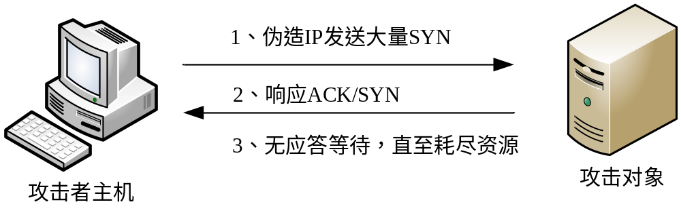
常见的拒绝服务攻击
常见的DOS攻击包括：SYN泛洪、 UDP泛洪、 Ping泛洪、泪滴攻击、Land攻击和Smurf攻击。
1、SYN泛洪
SYN Flooding是目前最流行的拒绝服务攻击之一，这种攻击利用TCP协议缺陷，发送大量伪造的TCP连接请求，使被攻击主机的资源耗尽（CPU满负荷或内存不足），而停止服务。其攻击过程如图所示。

Slide 52
常见的拒绝服务攻击
2、UDP泛洪
攻击者主要是利用主机能自动进行回复的服务（例如使用UDP协议的chargen服务和echo服务）来进行攻击。通过伪造与某一主机的Chargen服务之间的一次的UDP连接，回复地址指向开着Echo服务的一台主机，这样就生成在两台主机之间存在很多的无用数据流，这些无用数据流就会导致针对带宽服务的攻击。
3、Ping泛洪
由于在早期的阶段，路由器对包的最大尺寸都有限制。许多操作系统对TCP/IP堆栈的实现在ICMP包上都是规定64KB，并且在对包的标题头进行读取之后，要根据该标题头里包含的信息来为有效载荷生成缓冲区。当产生畸形的，声称自己的尺寸超过ICMP上限的包也就是加载的尺寸超过64KB上限时，就会出现内存分配错误，导致TCP/IP堆栈崩溃，致使接受方主机宕机。

Slide 53
常见的拒绝服务攻击
4、泪滴攻击（碎片攻击）
泪滴攻击(TearDrop)指的是向目标机器发送损坏的IP包，诸如重叠的包或过大的包载荷。借由这些手段，该攻击可以通过TCP/IP协议栈中分片重组代码中的bug来瘫痪各种不同的操作系统，例如如某些TCP/IP（包括Service Pack 4以前的WINNT）在收到含有重叠偏移的伪造分段时将崩溃。
5、Land攻击
Land攻击原理是设计一个特殊的SYN包，它的原地址和目标地址都被设置成某一个服务器地址。此举将导致接受服务器向它自己的地址发送SYN-ACK消息，结果这个地址又发回ACK消息并创建一个空连接。被攻击的服务器每接收一个这样的连接都将保留，直到超时。不同的操作系统对Land攻击的反应不同，大多数Unix系统将崩溃。

Slide 54
常见的拒绝服务攻击
6、Smurf攻击（蓝精灵攻击）
Smurf攻击的命名是因为第一个实现该类型攻击的软件名为Smurf，其原理是：通过向一个局域网的广播地址发出ICMP回应请求（Echo Request），并将请求的返回地址设为被攻击的目标主机，导致目标主机被大量的应答包（Echo Reply）淹没，最终导致目标主机崩溃。在这种攻击方式中，攻击者不直接向目标主机发送任何数据包，而是引导大量的数据包发往目的主机，因此也被称为“反弹攻击”。其攻击过程如图所示。

Slide 55
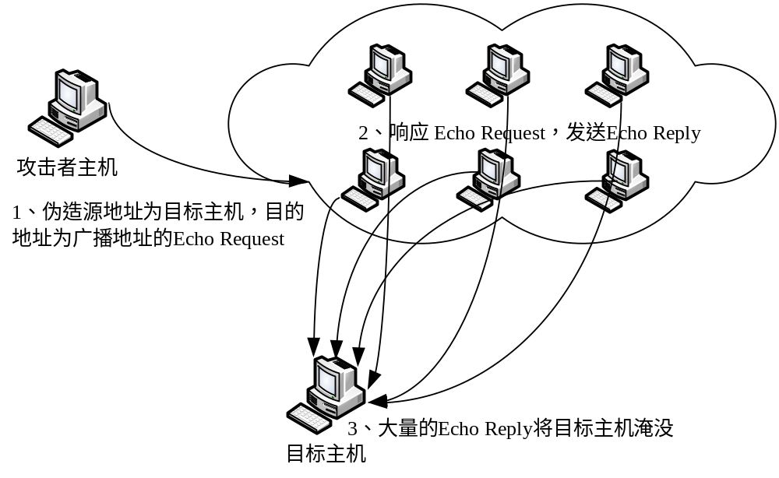

Slide 56
分布式拒绝服务攻击（DDoS）
DDoS是在传统的DoS攻击方式上衍生出的新攻击手段。DDoS攻击指借助于客户/服务器技术，将多台主机联合起来作为攻击平台，对一个或多个目标发动DoS攻击，从而成倍地提高拒绝服务攻击的威力。通常，攻击者使用一个主控程序控制预先被植入到大量傀儡主机中的代理程序。代理程序收到特定指令时就同时发动攻击。利用客户/服务器技术，主控程序能在几秒钟内激活成百上千次代理程序的运行，因此能够产生比DoS攻击更大的危害后果，其攻击过程如图所示。

Slide 57
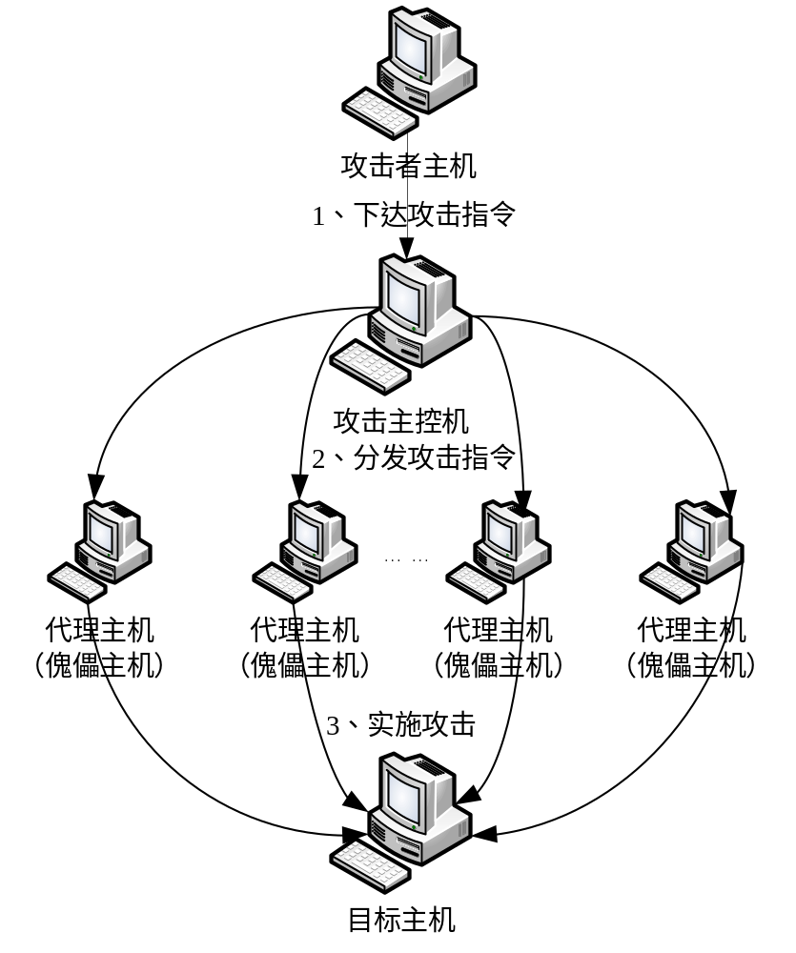

Slide 58
拒绝服务攻击的防范
目前防范DoS/DDoS攻击的方法主要是从主机设置和网络设备设置两方面来考虑。
1、主机设置
大多数主机的操作系统都提供了一些抵御DoS/DDoS的基本设置，主要包括：1）关闭不必要的服务；2）限制同时打开的SYN半连接数目；3）缩短SYN半连接的超时等待（Time Out）时间。
除此之外，及时更新系统补丁也非常重要，例如泪滴攻击主要是由于在早期操作系统的TCP/IP协议栈实现过程中，未对IP包进行合法性检查而直接处理造成的，经过升级后就能防范类似的攻击。

Slide 59
网络设备设置包括防火墙和路由器两方面
防火墙的设置主要包括：
禁止对主机的非开放服务的访问；
限制同时打开的SYN最大连接数；
限制特定IP地址的访问；
启用防火墙的防DoS/DDoS的属性；
严格限制对外开放的服务器的向外访问，这主要是防止服务器被攻击者利用。

Slide 60
路由器的设置主要包括
1）使用扩展访问列表，扩展访问列表是防止DoS/DDoS攻击的有效工具。它既可以用来探测DoS/DDoS攻击的类型，也可以阻止DoS/DDoS攻击。
2）使用QoS，使用QoS特征，如加权公平队列（WFQ）、承诺访问速率（CAR）、一般流量整形（GTS）以及定制队列（CQ）等，都可以一定程度上阻止DoS/DDoS攻击。
3）使用单一地址逆向转发，逆向转发（RPF）是路由器的一个输入功能，该功能用来检查路由器接口所接收的每一个数据包。逆向转发能够阻止Smurf攻击和其他基于IP地址伪装的攻击。
4）使用TCP拦截，Cisco公司的路由器在IOS 11.3版以后，引入了TCP拦截功能，这项功能可以有效防止SYN Flood攻击内部主机。

Slide 61
路由器的设置
使用基于内容的访问控制 基于内容的访问控制（CBAC）是对传统访问列表的扩展，它基于应用层会话信息，智能化地过滤TCP和UDP数据包，可以防止DoS/DDoS攻击。
由于DoS/DDoS通常利用的是网络协议（如TCP/IP）中的缺陷，想要完全避免除非消除所有协议中的缺陷，在现阶段这种方式是不现实的。使用上述的方法并不能完全避免DoS/DDoS攻击，但能起到一定的缓解和预防作用。

Slide 62
缓冲区溢出攻击
缓冲区：它是包含相同数据类型实例的一个连续计算机内存块。是程序运行期间在内存中分配的一个连续的区域，用于保存包括字符数组在内的各种数据类型。
溢出：其实就是所填充的数据超出了原有的缓冲区边界。
缓冲区溢出攻击：就是向固定长度的缓冲区中写入超出其预告分配长度的内容，造成缓冲区中数据的溢出，从而覆盖了缓冲区周围的内存空间。黑客借此精心构造填充数据，导致原有流程的改变，让程序转而执行特殊的代码，最终获取控制权。

Slide 63
缓冲区溢出攻击
缓冲区溢出攻击（Buffer Overflow）是一种非常普遍、非常危险的漏洞，在各种操作系统、应用软件中广泛存在。
破坏性：
它极容易使服务程序停止运行，服务器死机甚至删除服务器上的数据。
隐蔽性：
首先，漏洞被发现之前，程序员一般是不会意识到自己的程序存在漏洞的（事实上，漏洞的发现者往往并非编写者），于是疏于监测；
其次，被植入的攻击代码一般都很短，执行时间也非常短，很难在执行过程中被发现，而且其执行并不一定会使系统报告错误，并可能不影响正常程序的运行；

Slide 64
缓冲区溢出攻击
隐蔽性：
第三，由于漏洞存在于防火墙内部的主机上，攻击者可以在防火墙内部堂而皇之地取得本来不被允许或没有权限的控制权；
第四，攻击的随机性和不可预测性使得防御变得异常艰难，没有攻击时，被攻击程序本身并不会有什么变化，也不会存在任何异常的表现；
最后，缓冲区溢出漏洞的普遍存在，针对它的攻击让人防不胜防（各种补丁程序也可能存在着这种漏洞。

Slide 65
缓冲区溢出示例1-利用数据段的攻击
文本段（代码段）
文本区域是由程序确定的, 包括代码(指令)和只读数据。
该区域相当于可执行文件的代码段。 这个区域通常被标记为只读, 任何对其写入的操作都会导致段错误
segmentation violation
一个进程的内存映像
代码段
低
（已初始化数据）
数据段
（未初始化数据）
数据段
数据区域包含了已初始化和未初始化的数据。
静态变量储存在这个区域中
堆栈
高
堆栈
用于函数调用返回

Slide 66
数据段变量缓冲区溢出攻击-示例1
main()
{
char passwd[8] = {"2e4rfe"};
char yourpasswd[8] = {""};
again:
puts("please input passwd?");
gets(yourpasswd);
if (strcmp(yourpasswd, passwd)= =0)
goto ok;
puts("passwd error");
goto again;
exit(-2);
ok:
puts("correct!");
// do work you want
return 0;
}
程序的设计功能：
输入正确的口令后做某项工作(否则重复要求输入口令)
演示：
输入精心计划好的字串打乱设计期望的执行逻辑，从而绕过某些口令

Slide 67
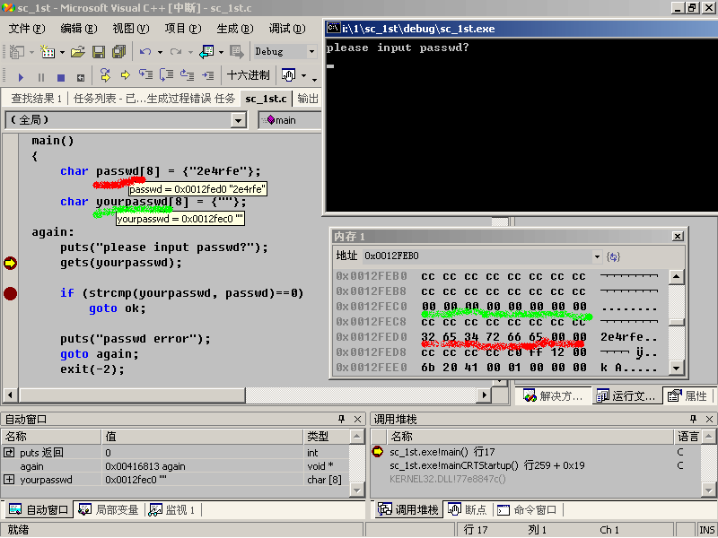

Slide 68
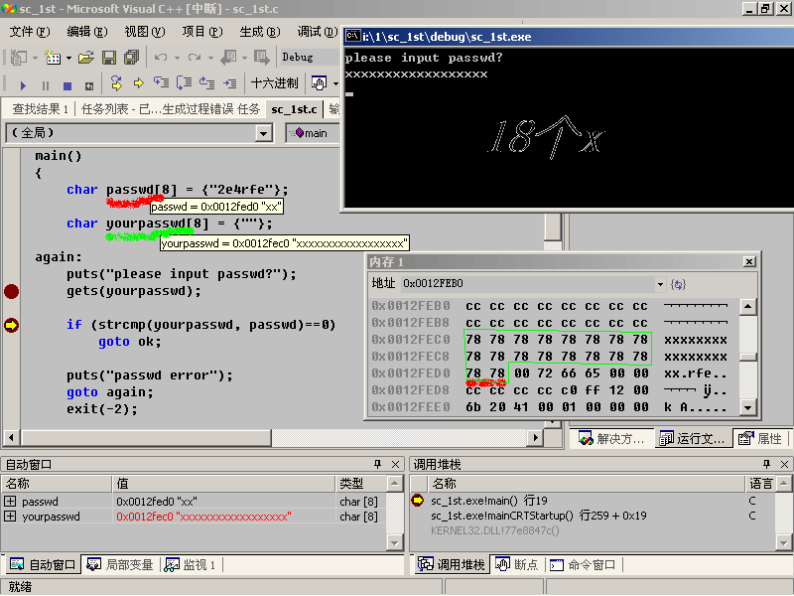

Slide 69
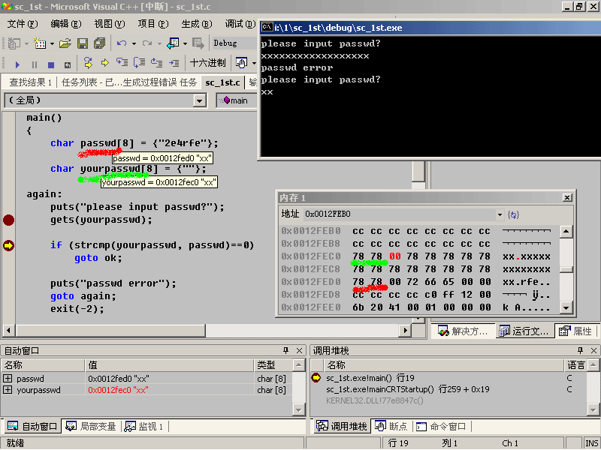

Slide 70
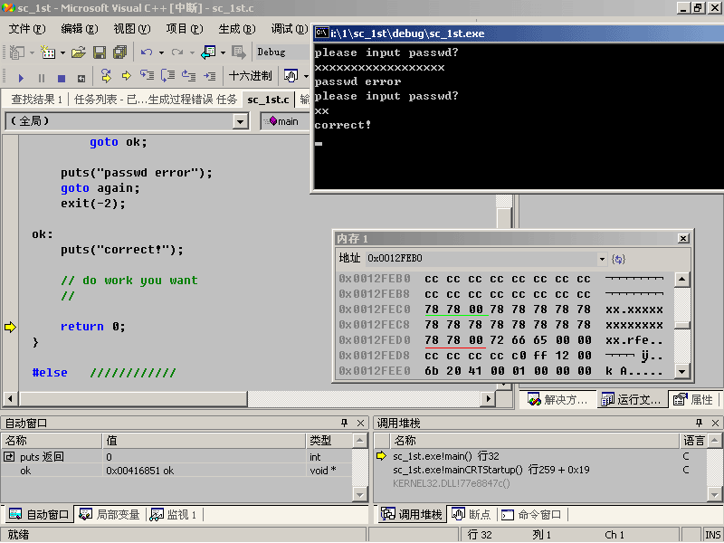

Slide 71
函数调用缓冲区溢出攻击-示例1
example.c
void function(char *str) {
char buffer[16];
strcpy(buffer,str);
}
void main() {
char large_string[256];
int i;
for(i=0;i<255;i++)
 large_string[i] = ‘A’;
function(large_string);
}
buffer
基地址FP
Ret
(Function后的指令地址)
*str
栈底(内存高端)
程序运行结果：buffer、FP、RET、甚至Str本身等的值都变成了A

Slide 72
函数调用缓冲区溢出攻击
攻击原理：
改变RET的值；
用特殊的可执行指令来改变
这样就可以达到攻击目的。
RET的位置是可以被计算出来的(偏移值)

Slide 73
函数调用-缓冲区溢出攻击 –示例2
攻击函数实例
char shellcode[]=
“ xeb x1f x5e x89 x76 x08 x31 xc0 x88 x46 x07 x89 x46 x0c xb0 x0b”
“ x89 xf3 x8d x4e x08 x8d x56 x0c xcd x80 x31 xdb x89 xd8 x40 xcd”
“ x80 xe0 xdc xff xff xff/bin/sh”;
char large_string[128];
void main() {
char buffer[96];
int i;
for (i = 0; i < strlen(shellcode); i + +) large_string[i] = shellcode[i];
strcpy(buffer,large_string);
}

Slide 74
函数调用缓冲区溢出攻击
这个程序所做的是：
（1）把shell代码放到large_string的前面部分
（2）然后将large_string拷贝到buffer中，造成它溢出，使返回地址变为buffer，而buffer的内容是shell代码，这样当程序试从strcpy()中返回的时候，就会转而执行shell。

Slide 75
函数调用缓冲区溢出攻击
为何会出现缓冲区溢出
1) 在C语言中，指针和数组越界不保护是Buffer overflow的根源，而且，在C语言标准库中就有许多能提供溢出的函数，如strcat(), strcpy(), sprintf(), vsprintf(), bcopy(), gets()和scanf()
2) 通过指针填充数据
3) 不好的编程习惯

Slide 76
缓冲区溢出漏洞在很多软件中都存在
在程序设计过程中，未对输入数据的合法性（如长度）进行认真检查是导致缓冲区溢出存在的重要原因。缓冲区溢出漏洞在很多软件中都存在，根据计算机应急响应小组（CERT）的统计，超过50%的安全漏洞都是缓冲区溢出造成的，“红色代码”、“冲击波”、“Slammer蠕虫”等恶意代码均是利用不同的缓冲区溢出漏洞进行传播和实施攻击的。

Slide 77
缓冲区溢出的防范
对缓冲区溢出攻击的防范，目前有三种直接的保护方法
通过操作系统控制使接收输入数据的缓冲区不可执行，从而阻止攻击者植入攻击代码；
要求程序员编写正确的代码，包括严格检查数据，不使用存在溢出风险的函数，利用Fault Injection等工具进行代码检查等;
利用编译器的边界检查来实现缓冲区的保护，这个方法使得缓冲区溢出不可能出现，从而完全消除了缓冲区溢出的威胁，但是相对而言代价比较大。

Slide 78
SQL注入攻击
结构化查询语言（Structured Query Language，SQL）是一种用来和数据库交互的文本语言，SQL注入攻击（SQL Injection）就是利用某些数据库的外部接口把用户数据插入到实际的数据库操作语言当中，从而达到入侵数据库乃至操作系统的目的。是攻击者对数据库进行攻击的常用手段之一。部分程序员在编写代码的时候，没有对用户输入数据的合法性进行判断，使应用程序存在安全隐患。攻击者可以提交一段数据库查询代码，根据程序返回的结果，获得某些想得知的数据，这就是所谓的SQL注入攻击。

Slide 79
SQL注入攻击的原理
SQL注入攻击主要是通过构建特殊的输入，这些输入往往是SQL语法中的一些组合，这些输入将作为参数传入Web应用程序，通过执行SQL语句而执行入侵者的想要的操作，下面以登录验证中的模块为例，说明SQL注入攻击的实现方法。

Slide 80
SQL注入攻击的原理
在Web应用程序的登录验证程序中，一般有用户名（username）和密码（password）两个参数，程序会通过用户所提交输入的用户名和密码来执行授权操作。其原理是通过查找user表中的用户名（username）和密码（password）的结果来进行授权访问，典型的SQL查询语句为：
select * from users where username=‘Bob’and password =‘helloworld’
如果分别给username和password赋值“admin’ or 1=1—”和“aaa”。那么，SQL脚本解释器中的上述语句就会变为：
select * from users where username=‘admin’or 1=1 — and password=‘aaa’

Slide 81
SQL注入攻击的原理
该语句中进行了两个判断，只要一个条件成立，则就会执行成功，而1=1在逻辑判断上是恒成立的，后面的“—”表示注释，即后面所有的语句为注释语句。同理通过在输入参数中构建SQL语法还可以删除数据库中的表，查询、插入和更新数据库中的数据等危险操作：
jo’，drop table authors：如果存在authors表则删除；
’union select sum(username) from users：从users表中查询出username的个数；
’；insert into users values( 666，‘attacker’，‘foobar’，0xffff )：在user表中插入值；
’union select @@version，1，1，1：查询数据库的版本;
’exec master..xp_cmdshell ‘dir’：通过xp_cmdshell来执行dir命令。

Slide 82
SQL注入攻击的一般步骤
SQL注入攻击可以手工进行，也可以通过SQL注入攻击辅助软件如HDSI、Domain、NBSI等来实现，其实现可以归纳为，寻找SQL注入点、获取和验证SQL注入点、获取信息、实施直接控制和间接进行控制阶段。

Slide 83
SQL注入攻击的一般步骤
1、寻找SQL注入点：寻找SQL注入点的经典查找方法是在有参数传入的地方添加诸如“and 1=1”、“and 1=2”以及“‘”等一些特殊字符，通过浏览器所返回的错误信息来判断是否存在SQL注入，如果返回错误提示，则表明程序未对输入的数据进行处理，绝大部分情况下都能进行注入；
2、获取和验证SQL注入点：找到SQL注入点以后，需要进行SQL注入点的判断，常常采用前文中的语句来进行验证；
3、获取信息：获取信息是SQL注入中一个关键的部分，SQL注入中首先需要判断存在注入点的数据库是否支持多句查询、子查询、数据库用户账号、数据库用户权限。

Slide 84
SQL注入攻击的一般步骤
4、实施直接控制：以sql server 2000为例，如果实施注入攻击的数据库是SQL Server 2000，且数据库用户为sa，则可以直接添加管理员账号、开放3389远程终端服务、生成文件等命令。
5、间接进行控制：间接控制主要是指通过SQL注入点不能执行命令，只能进行数据字段内容的猜测。在Web应用程序中，为了方便用户的维护，一般都提供了后台管理功能，其后台管理验证用户和口令都会保存在数据库中，通过猜测可以获取这些内容，如果获取的是明文的口令，则可以通过后台中的上传等功能上传网页木马实施控制，如果口令是明文的，则可以通过暴力破解其密码。

Slide 85
SQL注入攻击的防范
由于SQL注入攻击针对的是应用开发过程中的编程缺陷，因而对于绝大多数安全设施（如防火墙来说），这种攻击是“合法”的。因此解决SQL注入问题只有依赖于编程过程中的严格设计和仔细检查。

Slide 86
计算机病毒与恶意软件
早在Internet出现以前，计算机病毒就已经是计算机系统安全的重要威胁。随着网络的普及，计算机病毒技术网络化的趋势明显，出现了诸如蠕虫等专门利用网络进行传播的新型病毒。与此同时，以特洛伊木马为代表的恶意软件也成为了网络攻击中的重要手段。这两种手段往往在网络攻击中被综合使用，如通过病毒获取系统控制权，随后植入木马以实现对系统的远程控制或用户信息的窃取。

Slide 87
计算机病毒概述
“计算机病毒”出现在Fred Cohen 1984年的论文《电脑病毒实验》中。1970年代中期，David Gerrold在其科幻小说《When Harlie was One》中，描述了一个叫“病毒”的程序和与之对战的叫“抗体”的程序，从此“计算机病毒”一词被广泛接受。真实病毒的雏形出现在上世纪60年代初，美国麻省理工学院的一些青年研究人员，利用业务时间玩一种他们自己创造的计算机游戏。做法是某个人编制一段小程序，然后输入到计算机中运行，并销毁对方的游戏程序。这样的程序已经具备了病毒初级特征。
简单地说，计算机病毒是一种人为制造的、在计算机运行中对计算机信息或系统起破坏作用的程序，通常这种程序不是独立存在的，它隐蔽在其他可执行的程序之中，既有破坏性，又有传染性和潜伏性。

Slide 88
计算机病毒的特性
计算机病毒通常具有以下几个方面主要特性：
1、计算机病毒的寄生性
通常计算机病毒不是完整的程序，因此需要依附在某种类型的文件上，这种特性称为病毒的寄生性，被病毒依附的文件称为宿主文件。
2、计算机病毒的可执行性
虽然计算机病毒不是完整的程序，但是通过宿主文件的使用或执行，病毒代码可以在被感染的计算机内得到运行的机会，并寻机获得系统的控制权，并实施传染性和破坏性行为等。
3、计算机病毒的传染性
传染性是病毒的基本特征。同样，计算机病毒也会通过各种渠道从已被感染的计算机扩散到未被感染的计算机，在某些情况下造成被感染的计算机工作失常甚至瘫痪。

Slide 89
4、计算机病毒的潜伏性
一个精心设计的计算机病毒程序，通常不会在进入系统后马上发作，而是长时间隐藏在合法文件中，对其他系统进行传染。
5、计算机病毒的可触发性
病毒因某个事件或数值的出现，诱使病毒实施感染或进行攻击的特性称为可触发性。病毒既要隐蔽又要维持潜在的破坏性，就必须具有可触发性。
6、计算机病毒的破坏性
所有的计算机病毒都是一种可执行程序，当病毒程序执行时都会对计算机系统产生一定的影响，这就是病毒的破坏性。
7、计算机病毒的不可预见性
从对病毒的检测方面来看，病毒还有不可预见性。不同种类的病毒，它们的代码千差万别，由于病毒的制作技术在不断的提高，而反病毒技术始终滞后于病毒技术，因此不可能存在一种反病毒技术能够一劳永逸地消除计算机病毒问题。

Slide 90
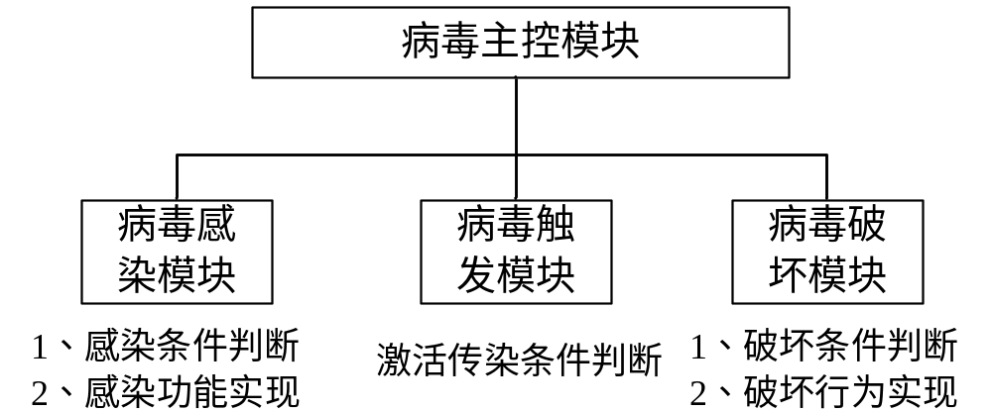
病毒的种类和数量巨大，但其基本的程序模块构成和传染机制有共通之处。病毒程序一般由主控模块、感染模块、触发模块和破坏模块构成。

Slide 91
1、主控模块
主控模块是整个病毒程序的控制中枢，通过该模块来协调其余模块的工作。当病毒程序获得运行机会时，首先执行的便是主控模块。其完成的基本操作包括以下几个方面：
调用感染模块，选择符合条件的目标进行感染；
调用触发模块，判断触发条件是否满足；
如果满足触发条件，则调用破坏模块，实施预定的破坏操作；
如果不满足触发条件，则继续执行宿主文件。

Slide 92
2、感染模块
感染模块负责病毒代码的传播工作，为了防止重复感染同一宿主文件，当病毒感染宿主程序时，通常把一个唯一的感染标志写入宿主程序，表明该程序已被感染。在感染模块执行时会根据感染标志以及文件类型等条件来选择感染目标，其过程如下：
寻找感染目标；
检测目标中是否存在感染标志；
条件满足则实施感染，将病毒代码植入目标。
3、触发模块
该模块通过判断预定的触发条件是否满足来控制病毒的感染和破坏活动。常见的触发条件包括：时间和日期触发、键盘触发、启动触发、中断访问触发等。其主要的操作为检查预定的触发条件，并返回判断结果。

Slide 93
4、破坏模块
该模块负责实施具体的破坏工作，其结构上一般分为两个部分：一部分负责判断破坏条件；另一部分则执行具体的破坏操作。常见破坏操作包括：
攻击硬盘主引导区、Boot扇区、FAT表、文件目录；
占用和消耗内存空间，占用CPU时间；
侵占和删除存储空间；
改动系统配置，攻击CMOS；
使系统操作和运行速度下降；
格式化整个磁盘，格式化部分磁道和扇区；
干扰打印机的正常工作；
扰乱计算机键盘的正常操作；
干扰、改动屏幕的正常显示；
攻击邮件、阻塞网络，攻击文件，包括非法阅读、添加、删除文件和数据。

Slide 94
常见的病毒检测方法主要有以下几类：
1、外观检测法
计算机病毒侵入计算机系统后，通常会使计算机系统的某些部分发生变化，进而引发一些异常现象，如屏幕显示的异常现象、系统运行速度的异常、打印机并行端口的异常和通信串行口的异常等。虽然不能准确地判断系统感染了何种计算机病毒，但是可以根据这些异常现象来判断计算机病毒的存在，尽早地发现计算机病毒，便于及时有效地进行处理。外观检测法是计算机病毒防治过程中起着重要辅助作用的一个环节，可通过其初步判断计算机是否感染了计算机病毒。

Slide 95
2、系统或文件对比法
计算机病毒感染系统和文件时，必然引起系统或文件的变化，既包括长度的变化，又包括内容的变化，因此，将无毒的系统或文件与被检测的系统或文件的长度和内容进行比较，即可发现计算机病毒。长度比较和内容比较法有其局限性，仅检查可疑系统或文件的长度和内容是不充分的，因为存在以下两种情况。
长度和内容的变化可能是合法的，有些正常的操作可以引起长度和内容变化，如系统文件的升级；
某些计算机病毒感染文件时，宿主文件长度可保持不变，如CIH病毒。

Slide 96
3、特征代码法
计算机病毒签名是一个特殊的识别标记，它不是可执行代码，并非所有计算机病毒都具备计算机病毒签名。某些计算机病毒判断主程序是否受到感染是以宿主程序中是否有某些可执行代码段落做判断。因此，人们也采用了类似的方法检测计算机病毒。在可疑程序中搜索某些特殊代码，即为特征代码段检测法。
计算机病毒程序通常具有明显的特征代码，特征代码可能是计算机病毒的感染标记（由字母或数字组成串），如“快乐的星期天”计算机病毒代码中包含“Today is Sunday”。特征代码也可能是一小段计算机程序，由若干个计算机指令组成，如“1575”计算机病毒的特征码可以是OAOCH。

Slide 97
4、校验和法
由于病毒在感染系统文件时，需要改写宿主文件的内容，检测宿主文件的当前内容的校验和与原始保存的校验和是否一致，就可以发现文件是否被计算机病毒感染，这种方法称为校验和法。采用这种方法既可以发现已知计算机病毒，也可以发现未知计算机病毒。在一些计算机病毒检测工具中，除了采用计算机病毒特征代码法之外，还纳入校验和法，以提高其检测能力。
但是，校验和法不能识别计算机病毒的种类。与系统文件对比法的不足类似，由于计算机病毒感染并非是造成宿主文件内容改变的唯一原因，所以校验和法误报率很高，而且针对所有系统文件的内容计算校验和也会影响程序运行的速度。

Slide 98
5、启发式代码扫描技术
启发式代码扫描也可称做启发式智能代码分析，它将人工智能的知识和原理运用到计算机病毒检测当中，运用启发式扫描技术的计算机病毒检测软件，实际上就是以人工智能的方式实现的动态反编译代码分析、比较器，通过对程序有关指令序列进行反编译，逐步分析、比较，根据其动机判断其是否为计算机病毒。例如，有一段程序以如下指令开始：MOV AH，5 INT，13h。该指令调用了格式化盘操作的BIOS指令，那么这段程序就高度可疑，应该引起警觉，尤其是这段指令之前没有从命令行取参数选项的操作，又没有要求用户交互性输入继续进行的操作指令，那么这段程序就显然是计算机病毒或恶意破坏的程序。

Slide 99
木马概述
木马全称是特洛伊木马（Trojan horse），该词来源与古希腊诗人荷马在其两部史诗著作《伊利亚特》与《奥德赛》里所记载的特洛伊战争部分——希腊人利用藏身在巨大木马内的勇士，成功地渗入特洛伊城，里应外合取得了最后的胜利。
木马在计算机领域中指的是一种特殊的后门程序，是攻击者用来盗取其他用户的个人信息，甚至是远程控制对方的计算机而制作，然后通过各种手段传播或者骗取目标用户执行该程序，以达到盗取密码等各种数据资料等目的。与病毒相似，木马程序有很强的隐秘性，随操作系统启动而启动。

Slide 100
木马概述
一个完整的木马程序含了两部分：服务端和客户端。植入目标主机的是服务端，攻击者可利用客户端对安装了服务端的主机进行远程控制。通常在目标主机运行木马程序的服务端以后，会秘密地打开一个特定的端口，用于接收攻击者发出的指令或向指定目的地（某个邮件地址或攻击者的主机）发送数据（如网络游戏的密码，实时通信软件密码和用户上网密码等）。
木马程序与病毒的主要区别是，其实质上是一种基于客户/服务器模式的远程管理工具，一般不具备自我传播能力，而是被作为一种实施攻击的手段被病毒植入到目标系统的主机中。

